Slide 1


Proyecto
Colibrí
Laboratorio de desarrollo de software
Grupo Paire
2017 - UNPA-UARG
Lima Cinthia, Machini Ariel

Slide 2
Proyecto Colibrí
Temario:
Casos de uso
    Diagrama de casos de uso
    Modelo de casos de uso
    Especificación de casos de uso con Modelo MVC (model-view-control)
        Diagrama de secuencias
Modelo de datos
    Diagrama entidad relación
Diseño
    Diagrama de clases
Plan de pruebas
    Tipo de pruebas a realizar
    Listado de funciones a probar
Implementación
Lima Cinthia, Machini Ariel
<number> de 14

Slide 3
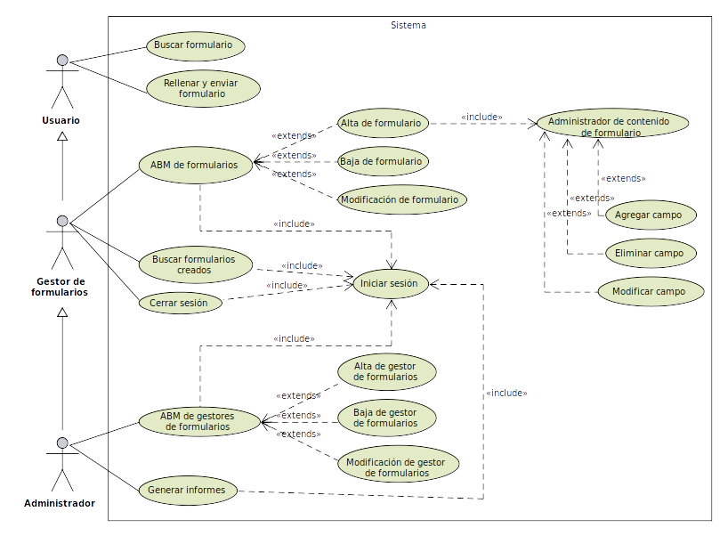

Casos de uso
Diagrama de casos de uso¹:
¹Realizado con la herramienta UMLet
Lima Cinthia, Machini Ariel
<number> de 14

Slide 4
Casos de uso
Modelo de casos de uso:
CU02: Rellenar y enviar formulario.
Actor | Usuario
Descripción | Describe el rellenado y el envío de un formulario ya existente por parte de un usuario.
Flujo principal | 1. El usuario accede al formulario que desea rellenar. 2. El usuario completa los campos correspondientes del formulario. 3. El usuario presiona el botón para enviar el formulario. 4. El sistema despliega un mensaje de confirmación. 5. Si el usuario desea enviar el formulario, presiona el botón de confirmación. De lo contrario, presiona el botón para cancelar la operación y se continúa en el subflujo 1. 6. El formulario rellenado es enviado y se redirige al usuario a la página de formularios disponibles.
Subflujo 1 | 1. Al presionar el botón para cancelar la operación el usuario es redirigido a la página de formularios disponibles.
Excepciones | 3. A. Si el usuario no rellenó los campos obligatorios para enviar el formulario, entonces se muestra un mensaje de error informando al usuario del problema y se continúa en el paso 2.
Lima Cinthia, Machini Ariel
<number> de 14

Slide 5
Casos de uso
Especificación de casos de uso con MVC
Detección de clases análisis:
Dimensiones | Clases análisis detectadas
Modelo | 1. Formulario 2. Usuario 3. Informe
Control | 1. Manejador Principal 2. Manejador Formulario 3. Manejador Usuario 4. Manejador informe
Vista | 1. Interfaz de usuario 2. Interfaz de la base de datos 3. Pantalla principal 4. Pantalla resultados de búsqueda 5. Pantalla rellenado de formulario 6. Pantalla confirmación 7. Pantalla notificación 8. Pantalla de error 9. Pantalla de gestión de formularios 10. Pantalla alta de formulario 11. Pantalla baja de formulario 12. Pantalla modificación de formulario 13. Pantalla de gestión de gestores de formularios 14. Pantalla alta gestor de formularios 15. Pantalla baja gestor de formularios 16. Pantalla modificación gestor de formularios 17. Pantalla generación informes 18. Pantalla informe 19. Pantalla iniciar sesión
Lima Cinthia, Machini Ariel
<number> de 14

Slide 6
Casos de uso
Especificación de casos de uso con MVC:
CU01 | Buscar formulario
Descripción | A través de este caso de uso el actor podrá buscar entre los formularios que tenga disponibles de acuerdo a su rol.
Actor(es) | Usuario
Flujo normal | Paso | Acción
 | 1 | ManejadorPrincipal solicita desplegarPantallaPrincipal a InterfazUsuario; InterfazUsuario despliega PantallaPrincipal. Se despliega la PantallaPrincipal.
 | 2 | El usuario escribe el nombre del formulario que desea encontrar en el campo de búsqueda.
 | 3 | El usuario presiona el botón “Buscar”; PantallaPrincipal envía el evento “Buscar” a InterfazUsuario; InterfazUsuario envía el evento “Buscar” a ManejadorPrincipal.
 | 4 | ManejadorPrincipal solicita buscarFormulario a ManejadorFormulario; ManejadorFormulario solicita buscarFormulario a InterfazBaseDatos; InterfazBaseDatos solicita buscarFormulario a BaseDeDatos; BaseDeDatos devuelve OK y el/los Formulario(s) por el/los que se consultó a InterfazBaseDatos; InterfazBaseDatos devuelve OK y el/los Formulario(s) por el/los que se consultó a ManejadorFormulario; ManejadorFormulario devuelve OK y el/los Formulario(s) por el/los que se consultó a ManejadorPrincipal.
 | 5 | ManejadorPrincipal solicita de desplegarPantallaResultadosBusqueda a InterfazUsuario; InterfazUsuario despliega PantallaResultadosBúsqueda.
Comentarios | El presente caso de uso podrá ser ejecutado por “Usuario” y todos aquellos actores que hereden de él.
Lima Cinthia, Machini Ariel
<number> de 14

Slide 7
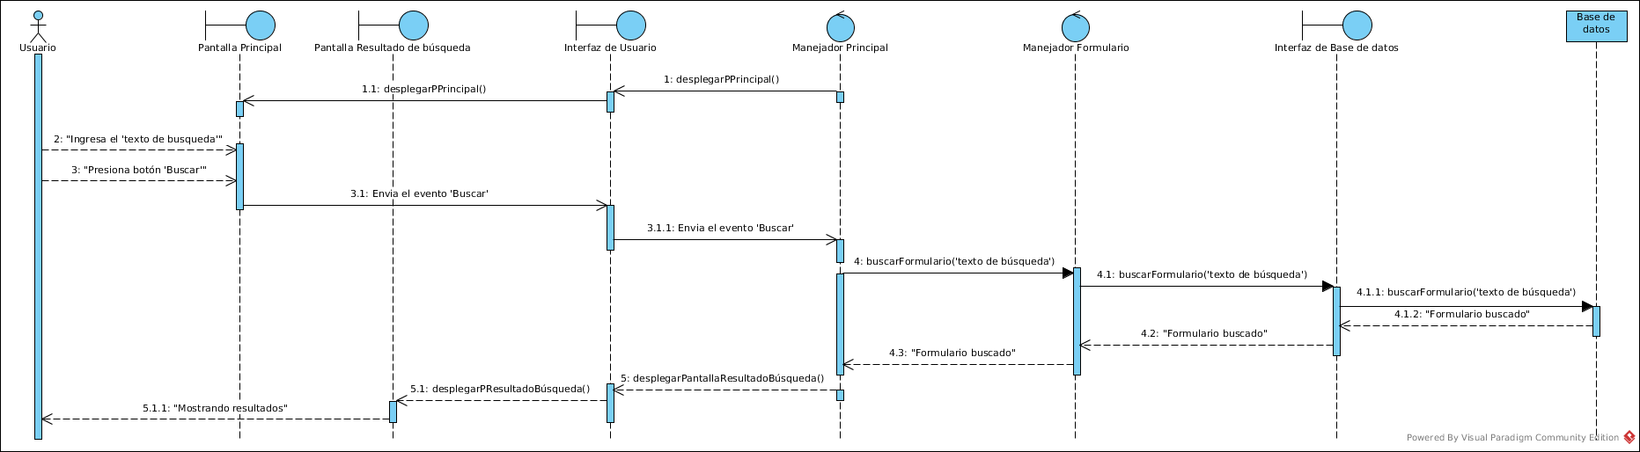

Casos de uso
Diagrama de secuencia² de CU01 Buscar formulario:
²Realizado con la herramienta Visual Paradigm Community Edition
Lima Cinthia, Machini Ariel
<number> de 14

Slide 8
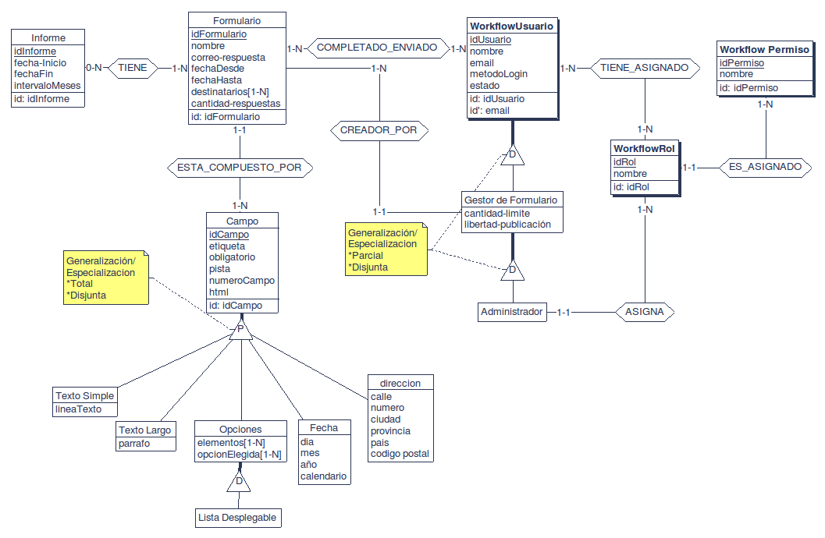

Modelo de datos
Diagrama entidad-relación³:
³Realizado con la herramienta DB-Main
Lima Cinthia, Machini Ariel
<number> de 14

Slide 9
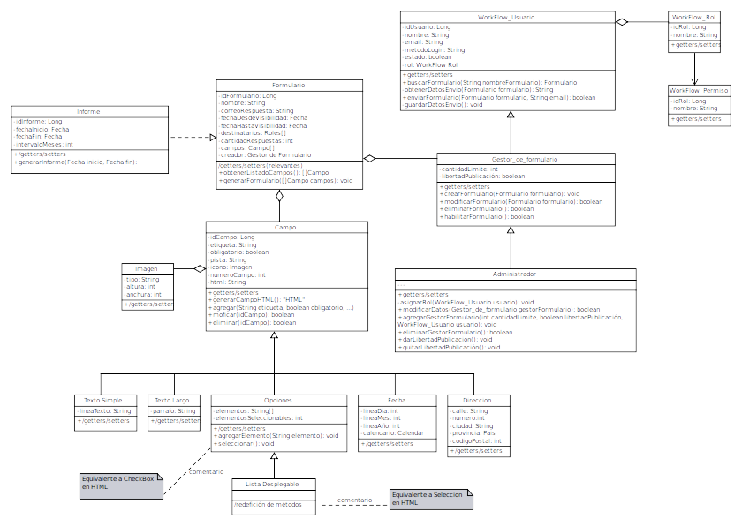
Diseño
Diagrama de clases⁴:
⁴Realizado con la herramienta UMLet
Lima Cinthia, Machini Ariel
<number> de 14

Slide 10
Plan de pruebas
Tipos de pruebas a realizar:
Pruebas de función
Pruebas de Interfaces de usuarios
Pruebas de datos e integridad de Base de datos
Pruebas de Seguridad y Control de Acceso
Pruebas de Instalación
Listado de pruebas a realizar:
Revisión de correcto funcionamiento de los elementos más importantes de la GUI (botones, lista desplegables, etc)
Revisión del envió de la respuesta de un formulario a su respectivo email
Revisión de la correcta creación, eliminación y modificación de un formulario
Revisión de la correcta creación, eliminación y modificación de los campos de un formulario
Revisión del correcto almacenamiento y recuperación de los campos de un formulario
Revisión de la correcta creación, eliminación y modificación de un gestor de formulario
Revisión la la correcta recuperación de datos de formularios para su envió
Revisión de realización de búsquedas
Revisión de correcta creación de informes
Revisión de roles de usuario
Revisión de vista adecuadas para cada usuario
Revisión de envió de formulario con campos incompletos o sin rellenar campos obligatorios
Lima Cinthia, Machini Ariel
<number> de 14

Slide 11
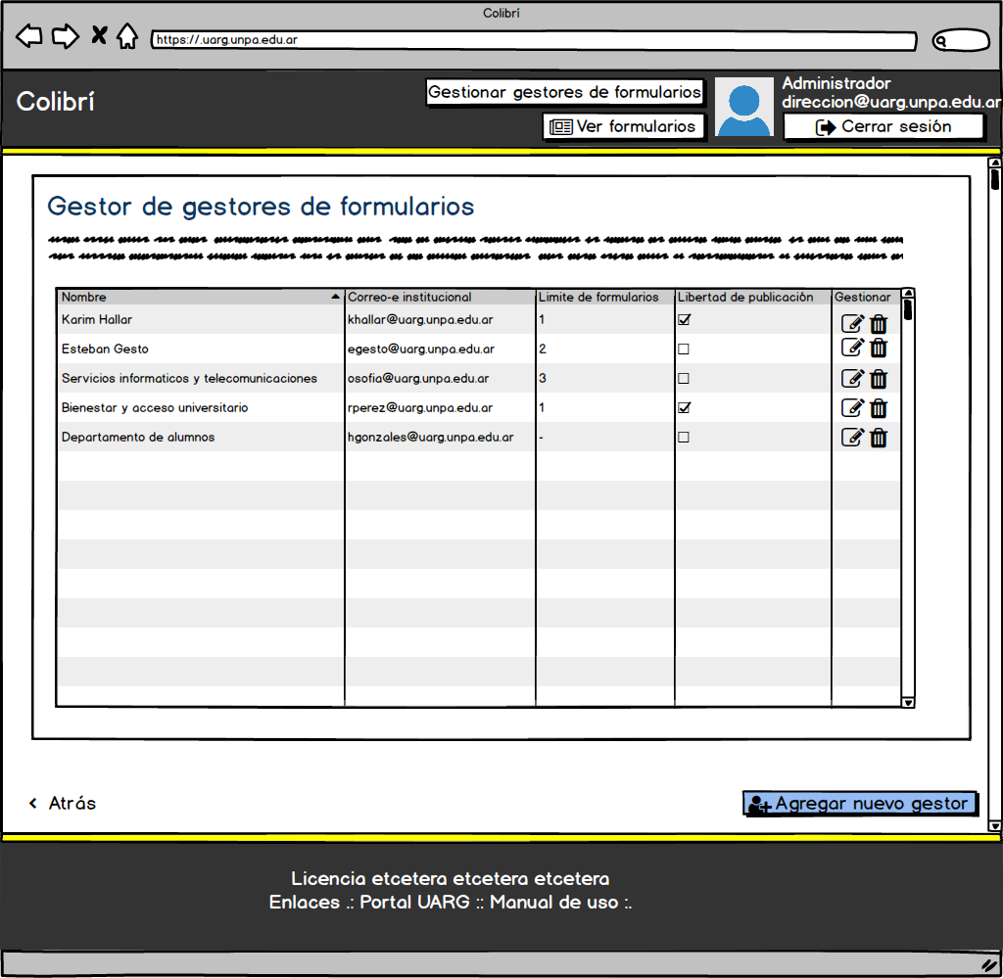

Implementación
CU09: ABM de gestores de formularios
Prototipos de interfaz⁵:
⁵Realizados con la herramienta Balsamiq Mockups
Lima Cinthia, Machini Ariel
<number> de 14

Slide 12
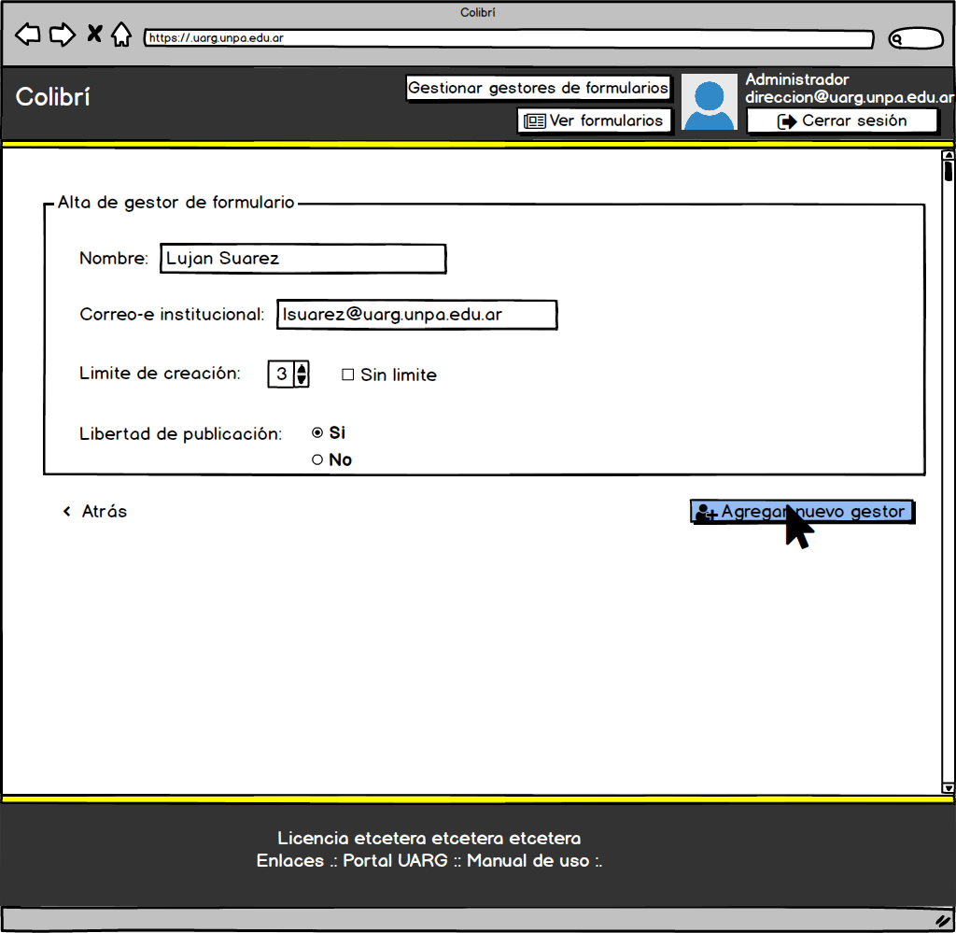
Implementación
CU09: ABM de gestores de formularios
Lima Cinthia, Machini Ariel
<number> de 14

Slide 13
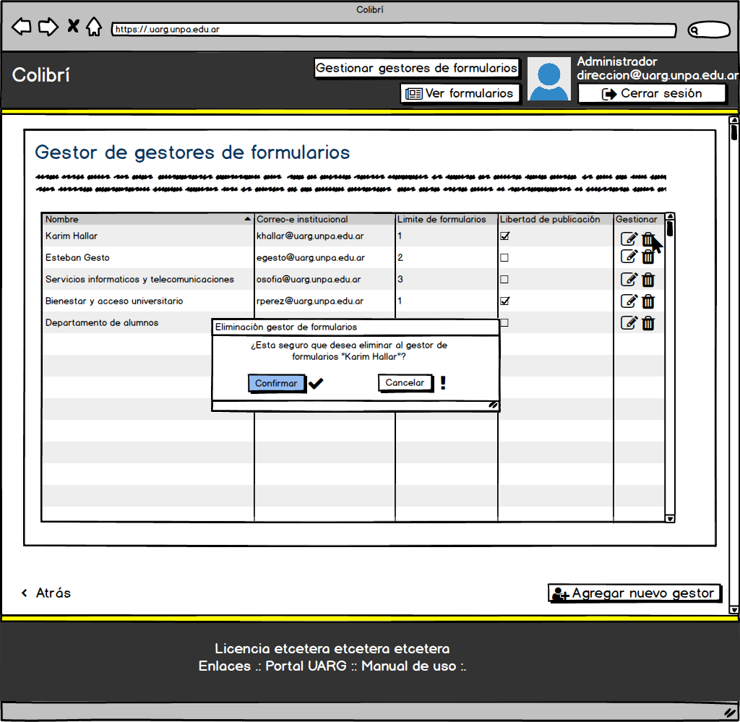
Implementación
CU09: ABM de gestores de formularios
Lima Cinthia, Machini Ariel
<number> de 14

Slide 14
Fin
Gracias por su atención!
Grupo Paire.
Lima Cinthia, Machini Ariel
<number> de 14

